Slide 1

Primera Reunión de Posgrado EIC
27 de Febrero del 2018
Grupo de Investigación de Enfoque Estratégico
Ciencia y Tecnología del Agua
Dra. Iris Aguilar
Mtro. Juan Antonio Torres
Dr. Jürgen Mahlknecht

Slide 2
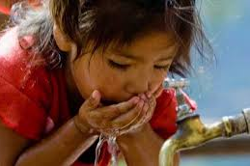
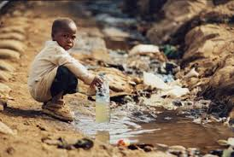

Líneas de investigación
Tratamiento, Análisis y Calidad del Agua
Procesos y Gestión Hídrica
Geoprocesos Ambientales

Slide 3
Competencias del Grupo
Procesos y Gestión Hídrica
Diseño y modelación en hidrología de superficie
Fenómenos extremos (inundaciones y sequías)
Gestión de riesgos hidrometereológicos y sistemas de alerta
Gestión del recurso hídrico en entornos climáticos cambiantes
Toma robusta y efectiva de decisiones en el sector hídrico
Evaluación y modelación de la calidad de agua y flujo del agua en cuerpos de agua
Evaluación de la recarga de acuíferos mediante isótopos
Evaluación y detección de contaminantes emergentes en agua
Biorremediación
Geoprocesos Ambientales
Celdas microbianas de combustible para el tratamiento del agua residual y producción de bioenergía
Procesos de oxidación avanzada para la degradación de contaminantes emergentes: Catálisis/Biocatálisis
Síntesis de nanomateriales aplicados al tratamiento de agua
Desarrollo sensores/biosensores para la determinación de contaminantes en agua
Tratamiento, Análisis y Calidad del Agua

Slide 4
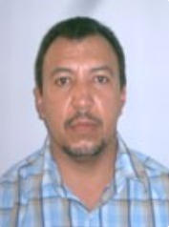
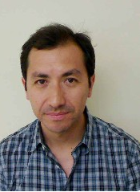

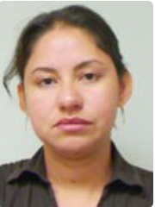
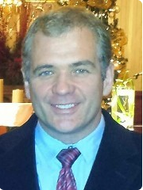
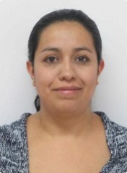
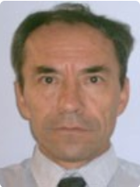
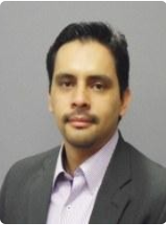
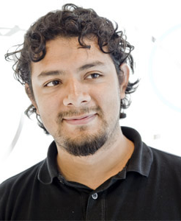
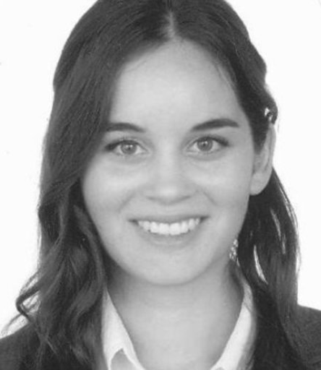
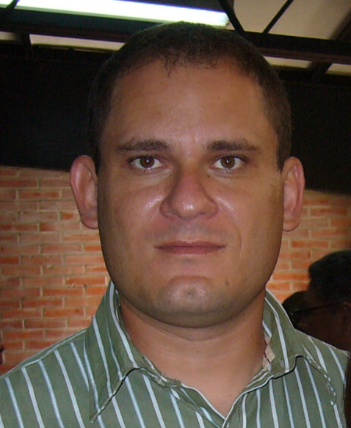

Profesores Adscritos (5)
  Miguel Angel López
  Flavio Contreras
  Nancy E. Ornelas
  Diana Linda Cárdenas
  Jurgen Mahlknecht
Investigadores Asociados (4) Investigadores Postdocs (2)
  Anaid Cano
  Ismael Aguilar
  Netzahualpille Hernández
Iris Aguilar
  Abrahan Mora
  Héctor A. Barrios

Slide 5
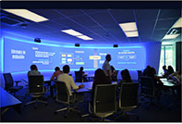
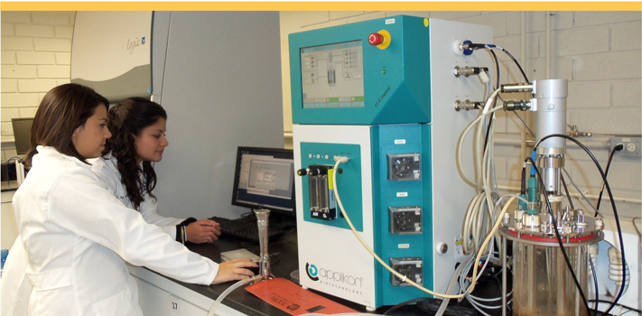
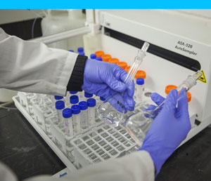
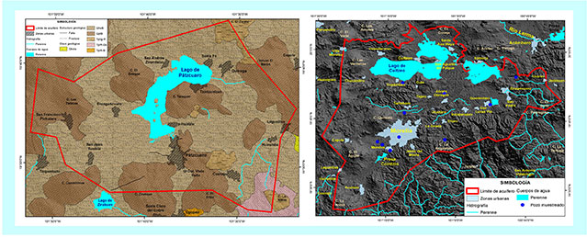
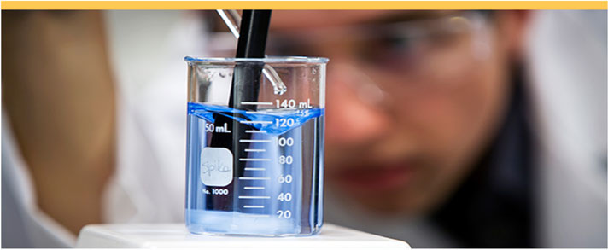
Postgrados Afines
Maestría en Ciencias de Ingeniería
Doctorado en Ciencias de Ingeniería
Maestría en Nanotecnología
Doctorado en Nanotecnología

Slide 6
Profesores vinculados: 20
Peter Knappett. Texas A&M
Rick Giardino. Texas A&M
Yanmei Li. Universidad de Guanajuato
Walter Daessle. Universidad Autónoma de Baja California
Saugatta Datta. Kansas State University
Ariadne Argyraki. National and Kapodistrian University of Athens
Jorge Guzmán Mar. Universidad Autónoma de Nuevo León
Naoyuki Funamizu. Hokkaido University
M. Guizani. Hokkaido University
Dr. Raúl Hernández Aranda. Tecnológico de Monterrey.
Dr. Gerardo García Rivas. Tecnológico de Monterrey.
Dra. Alejandra García García. Centro de Investigación en Materiales Avanzados, S.C.
Dra. Tzarara López Luke. Centro de Investigaciones en Óptica, A.C.
Dra. Melissa Marlene Rodríguez Delgado. Universidad Autónoma de Nuevo León.
Dr. KDP Nigam. Tecnológico de Monterrey, Indian Institute of Technology.
Dr. Carlos E. Guerrero-Beltrán (TEC Salud, Hospital Zambrano-Hellión)
Dr. Eduardo Vázquez-Garza (TEC Salud, Hospital Zambrano-Hellión)
Dra. Yuriana Oropeza-Almazán (TEC Salud, Hospital Zambrano-Hellión)
Dr. Juan Jauregui (Universidad Autónoma de Aguascalientes)

Slide 7




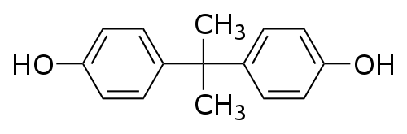
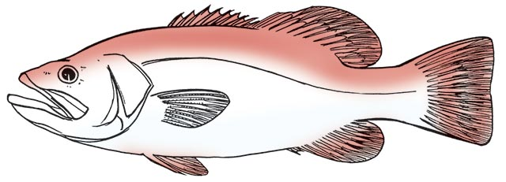
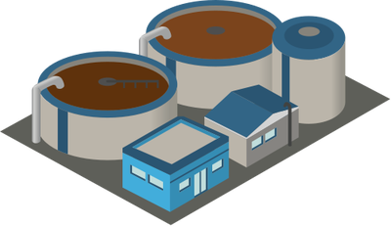
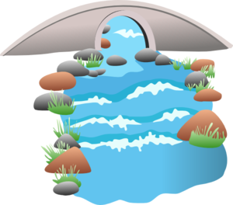


Contaminantes emergentes en agua
Laboratorio de Nanotecnología Ambiental
Impact of toxic water pollutants
Plastificantes
Precursores químicos
Medicamentos
Productos de cuidado personal
Productos de limpieza del hogar
Tratamiento de agua
Cuerpos de agua

Slide 8
Contaminantes emergentes en agua
Laboratorio de Nanotecnología Ambiental
Impact of toxic water pollutants
Plastificantes
Precursores químicos
Medicamentos
Productos de cuidado personal
Productos de limpieza del hogar
Catálisis
Tratamiento de agua
Cuerpos de agua

Slide 9
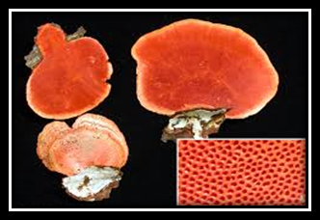

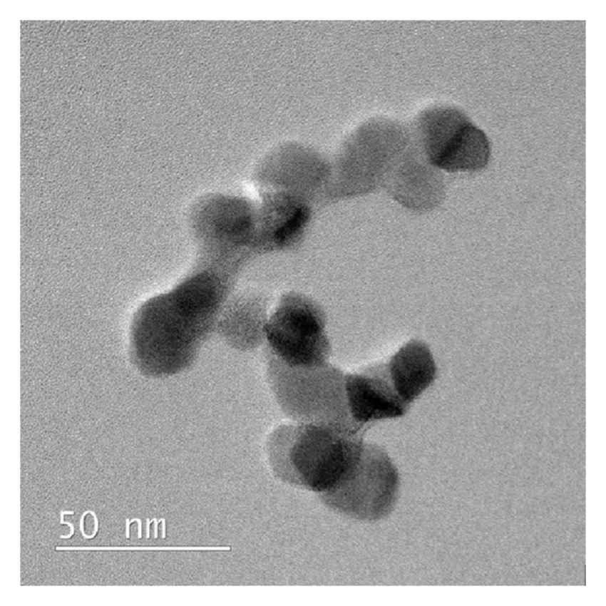
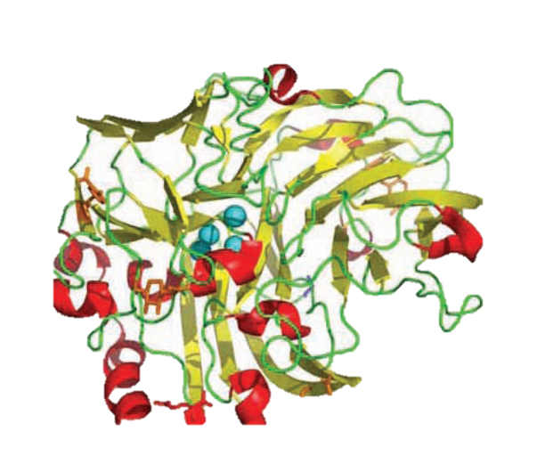
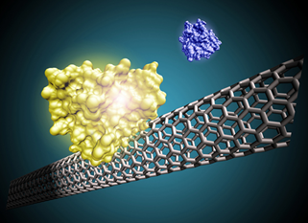
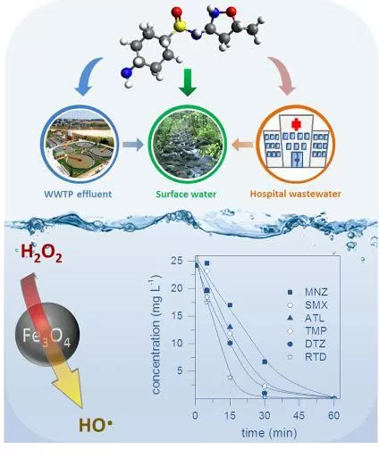
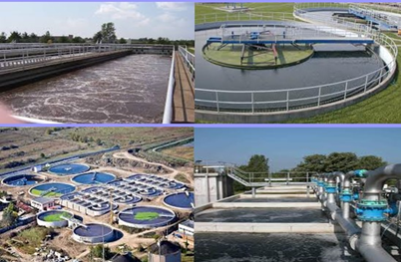

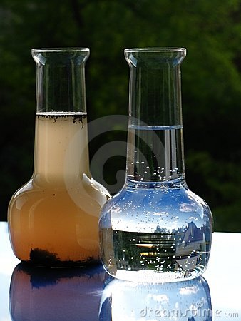
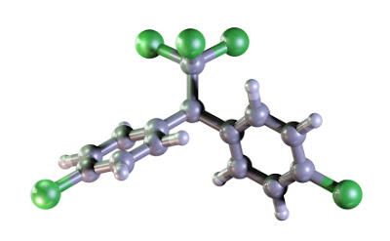
Inmovilización enzimática para eliminación de contaminantes emergentes
Biocatalizador
Enzimático
Contaminantes emergentes
Nanopartículas
Enzimas
Tratamientos enzimáticos logran un alto rendimiento de eliminación
Bisfenol A
Nonilfenol
Diclofenaco
Paracetamol

Slide 10
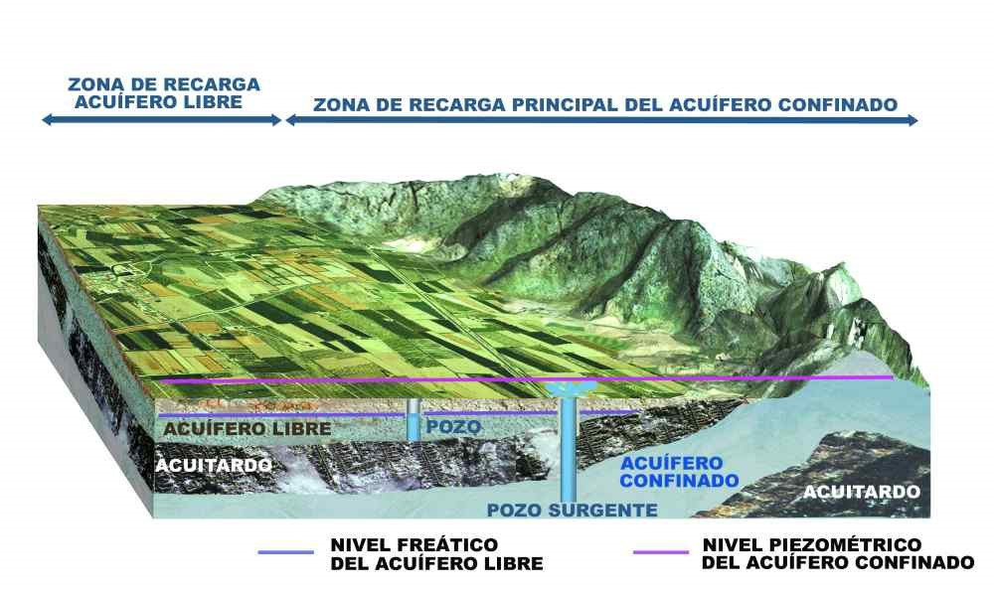
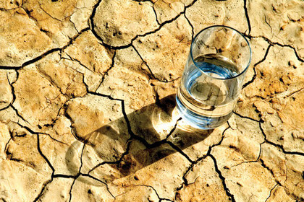
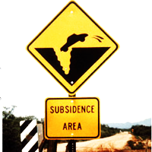
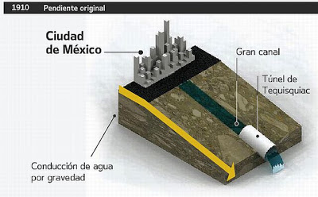
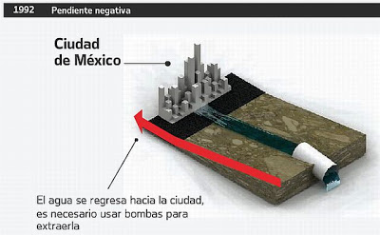
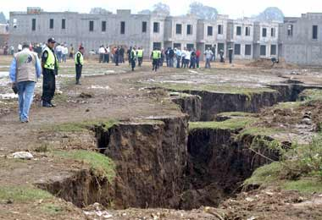
Sobreexplotación de los acuíferos y su impacto

Slide 11
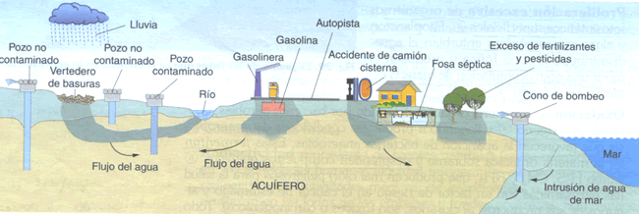
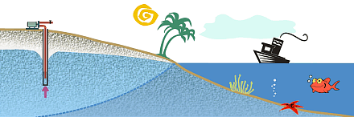
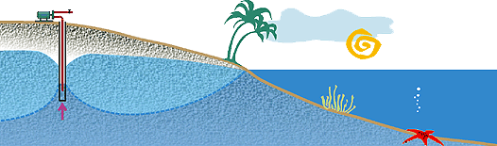
Sobreexplotación de los acuíferos y su impacto

Slide 12
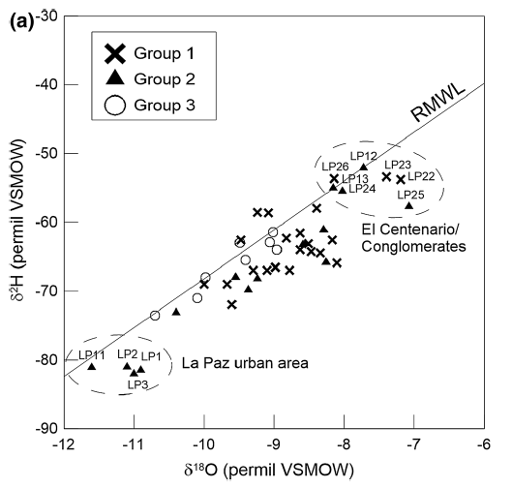
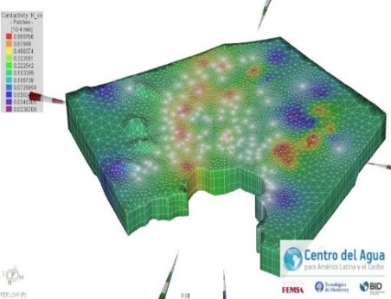
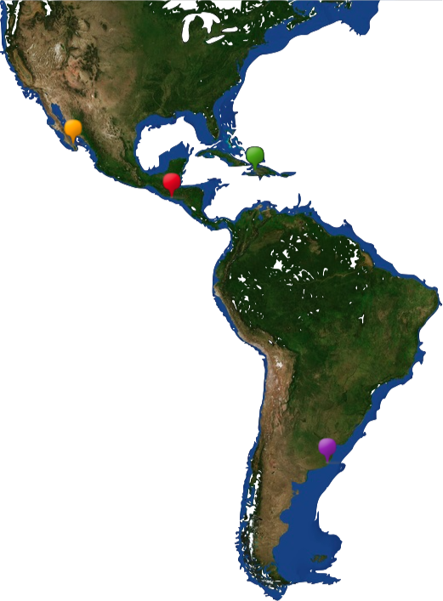
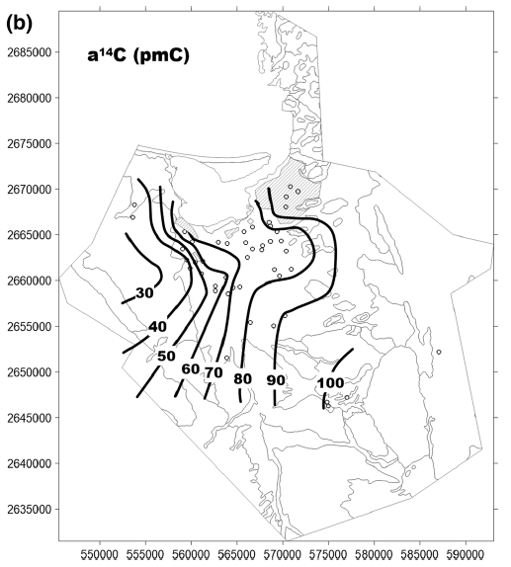
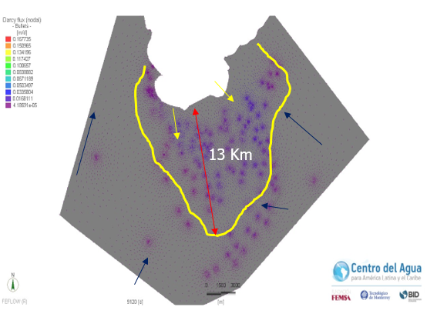
Modelación de flujo y transporte químico en acuíferos para su gestión sostenible
Investigaciones sobre el comportamiento dinámico y químico del agua subterránea en zonas urbanas, agrícolas y costeros, con el fin de planear y manejar de manera sostenible los recursos hídricos.

Slide 13
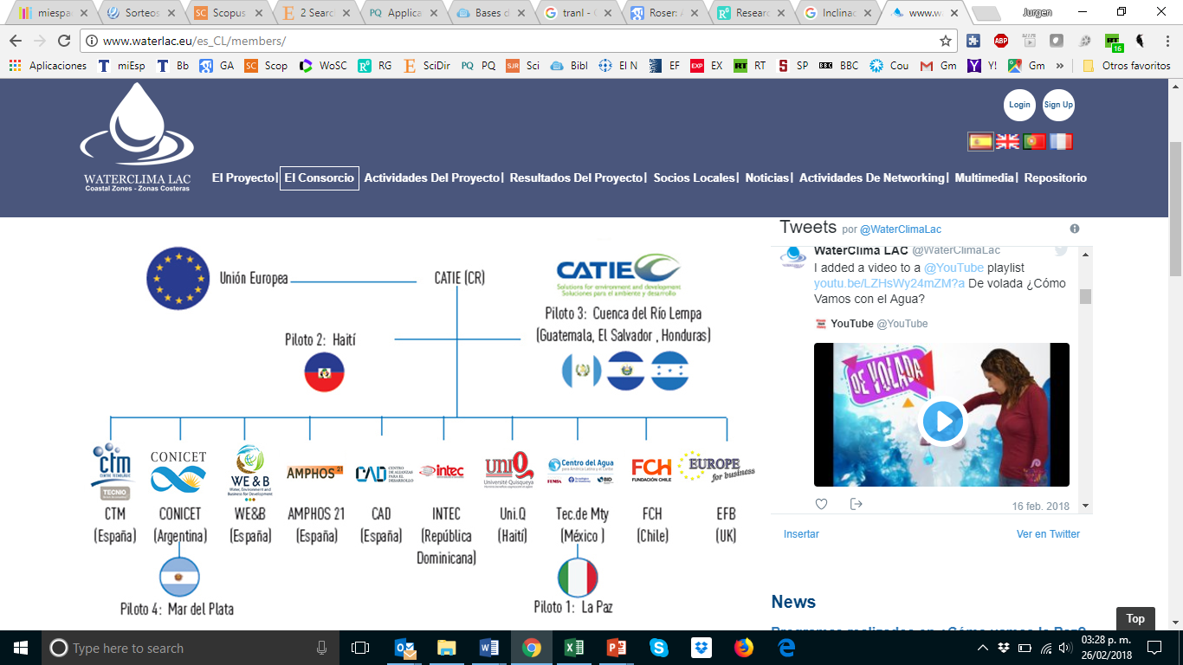

Slide 14
Artículos recientes (últimos 4 meses)
Astaxanthin from Haematococcus pluvialis as a natural photosensitizer for dye-sensitized solar cell”. Orona-Navar, A., Aguilar-Hernández, I., Cerdán-Pasarán, A., López-Luke,T., Rodríguez-Delgado, M., Cárdenas-Chávez, D.L., Cepeda-Pérez, E., Ornelas-Soto, N. Algal Research. 26 (2017): 15-24. DOI: 10.1016/j.algal.2017.06.027
“Enhancing internalization of silica particles in myocardial cells through surface modification”. Ornelas-Soto, N., Rubio-Govea, R.,Guerrero-Beltrán, C.E., García-García, A.,(...), García-Rivas, G., Contreras-Torres, F.F. Materials Science and Engineering C. 79 (2017): 831-840. DOI: 10.1016/j.msec.2017.05.092
Trace element soil contamination at a former shooting range in Athens, Greece”. Urrutia-Goyes, R., Mahlknecht, J., Argyraki, A., Ornelas-Soto, N. Geoderma Regional. 10(2017): 191-199. DOI: 10.1016/j.geodrs.2017.08.002
“Assessing Lead, Nickel, and Zinc Pollution in Topsoil from a Historic Shooting Range Rehabilitated into a Public Urban Park”. Urrutia-Goyes, R., Argyraki, A.,Ornelas-Soto, N. International Journal of Environmental Research and Public Health. 14 (2017): 698. DOI: 10.3390/ijerph14070698
“Biotransformation of emerging pollutants in groundwater by laccase from P. sanguineus CS43 immobilized onto titania nanoparticles”. García-Morales, R., García-García, A., Orona-Navar, C., (...), Nigam, K.D.P., Ornelas-Soto, N. Journal of Environmental Chemical Engineering. 6(2018): 710-717. DOI: 10.1016/j.jece.2017.12.006.
Changing recharge pathways within an intensively pumped aquifer with high fluoride concentrations in Central Mexico PSK Knappett, Y Li, H Hernandez, R Rodriguez, M Aviles, C Deng, V Piña, ... Science of The Total Environment
Survey of 218 organic contaminants in groundwater derived from the world's largest untreated wastewater irrigation system: Mezquital Valley, Mexico LE Lesser, A Mora, C Moreau, J Mahlknecht, A Hernández-Antonio, ...Chemosphere
Assessment of major ions and trace elements in groundwater supplied to the Monterrey metropolitan area, Nuevo León, Mexico A Mora, J Mahlknecht, L Rosales-Lagarde, A Hernández-Antonio Environmental monitoring and assessment
Rainwater harvesting as an alternative for water supply in regions with high water stress. Water Science & Technology: Water Supply. doi: 10.2166/ws.2018.018
Synthesis ofstableTiO2 nanotubes: effect of hydrothermal treatment, acid washing and annealing temperature. Heliyon3(2017)e00456.

Slide 15











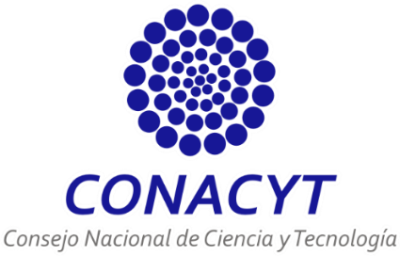




Clientes y Fondos

Slide 16
Informes
Email: jurgen@itesm.mx
www.centrodelagua.org

